Slide 1
Számítógépes Webshop
Laczka Adrián Zsolt és Seres Szabolcs

Slide 2

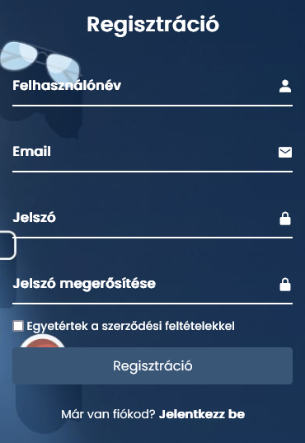
Bejelentkezés/Regisztráció

Slide 3
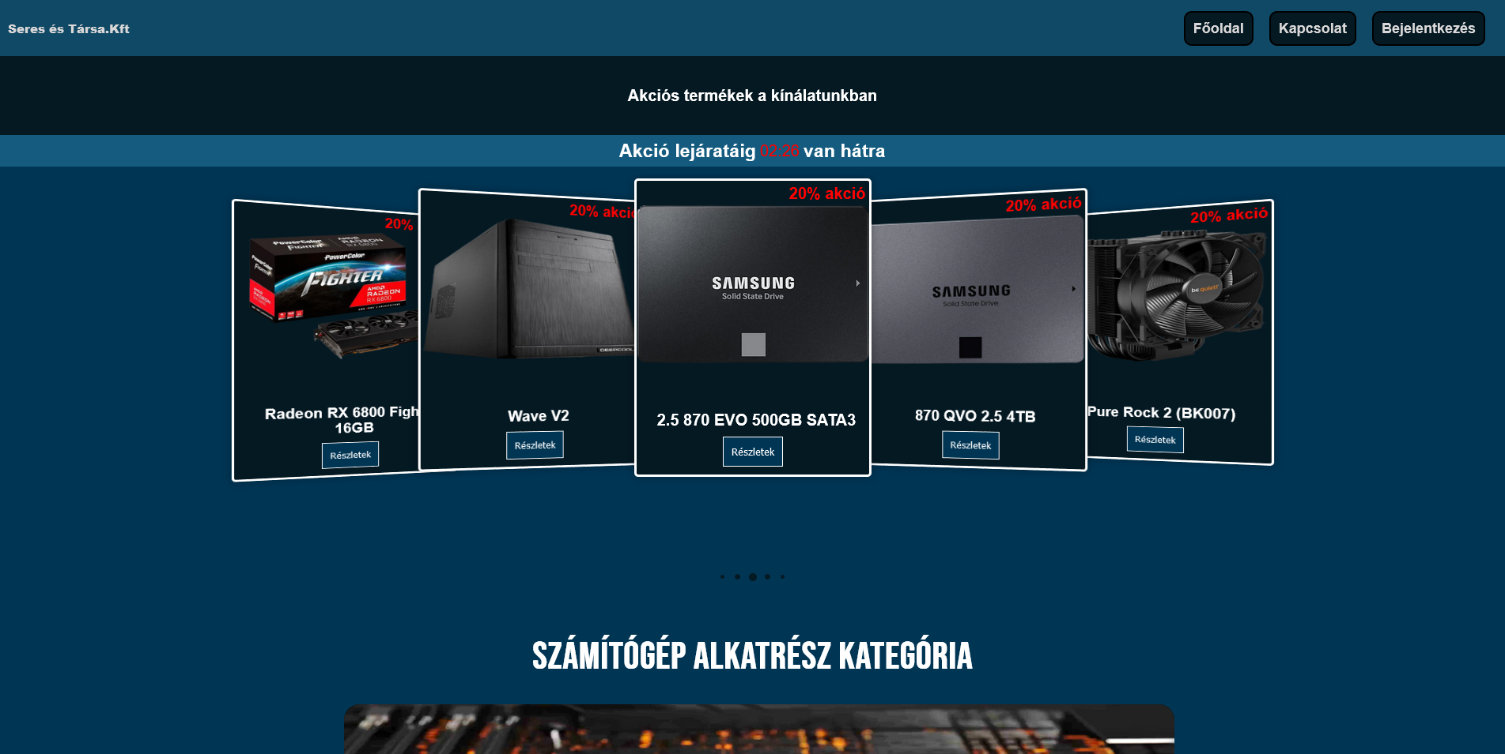




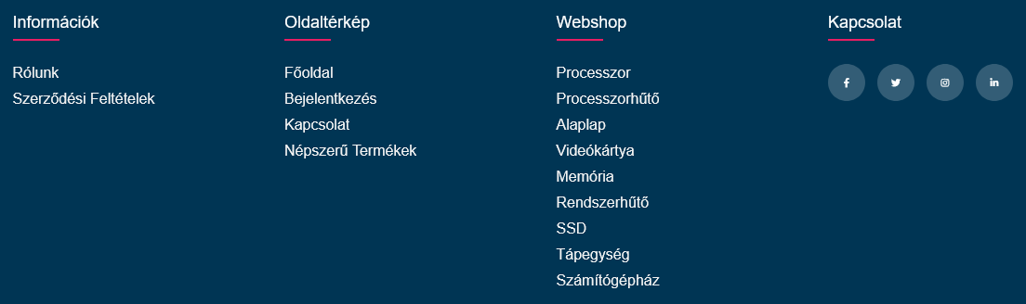
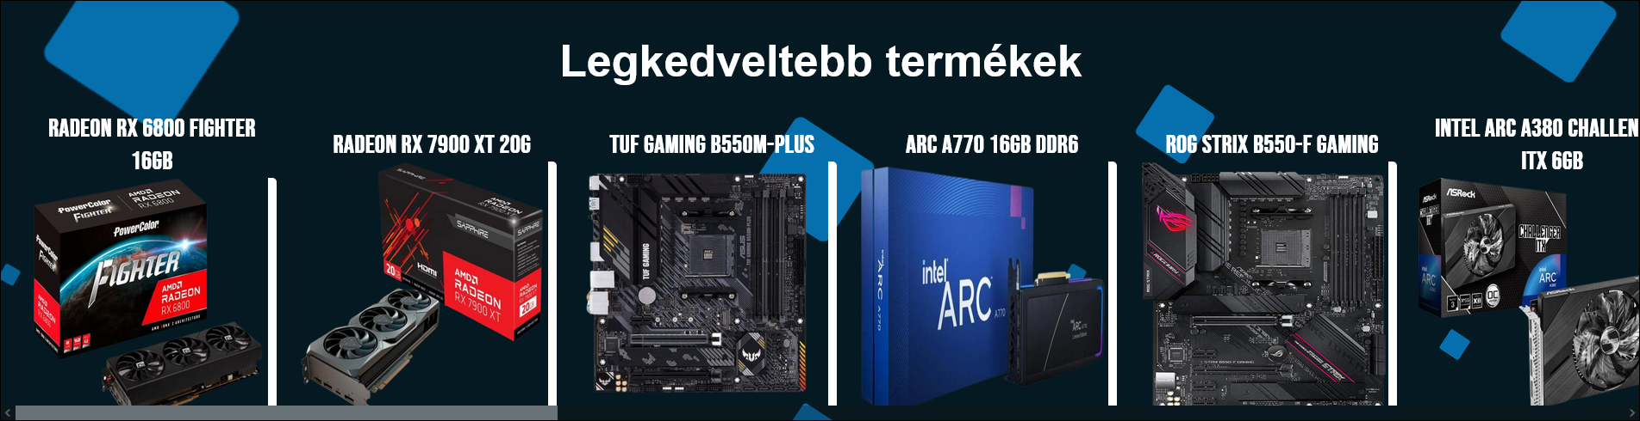
Főoldal

Slide 4
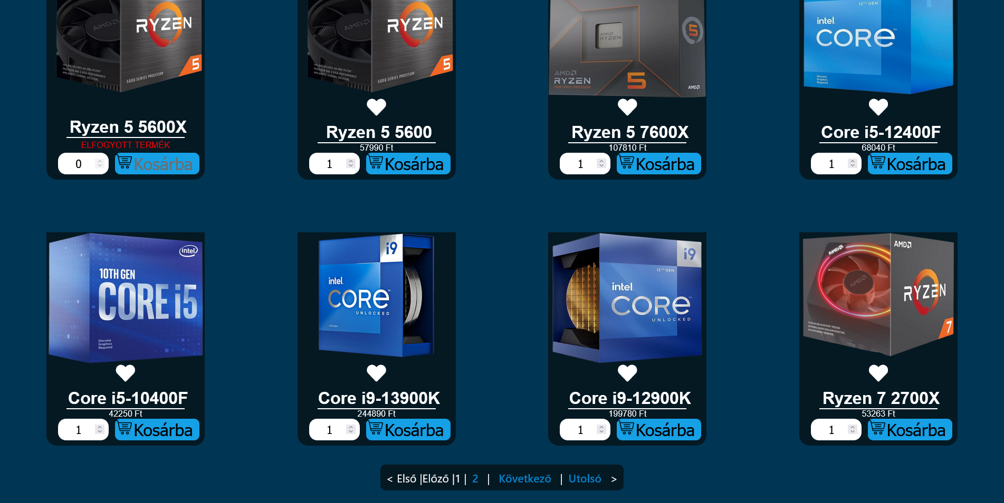

Egy adott kategória oldala

Slide 5
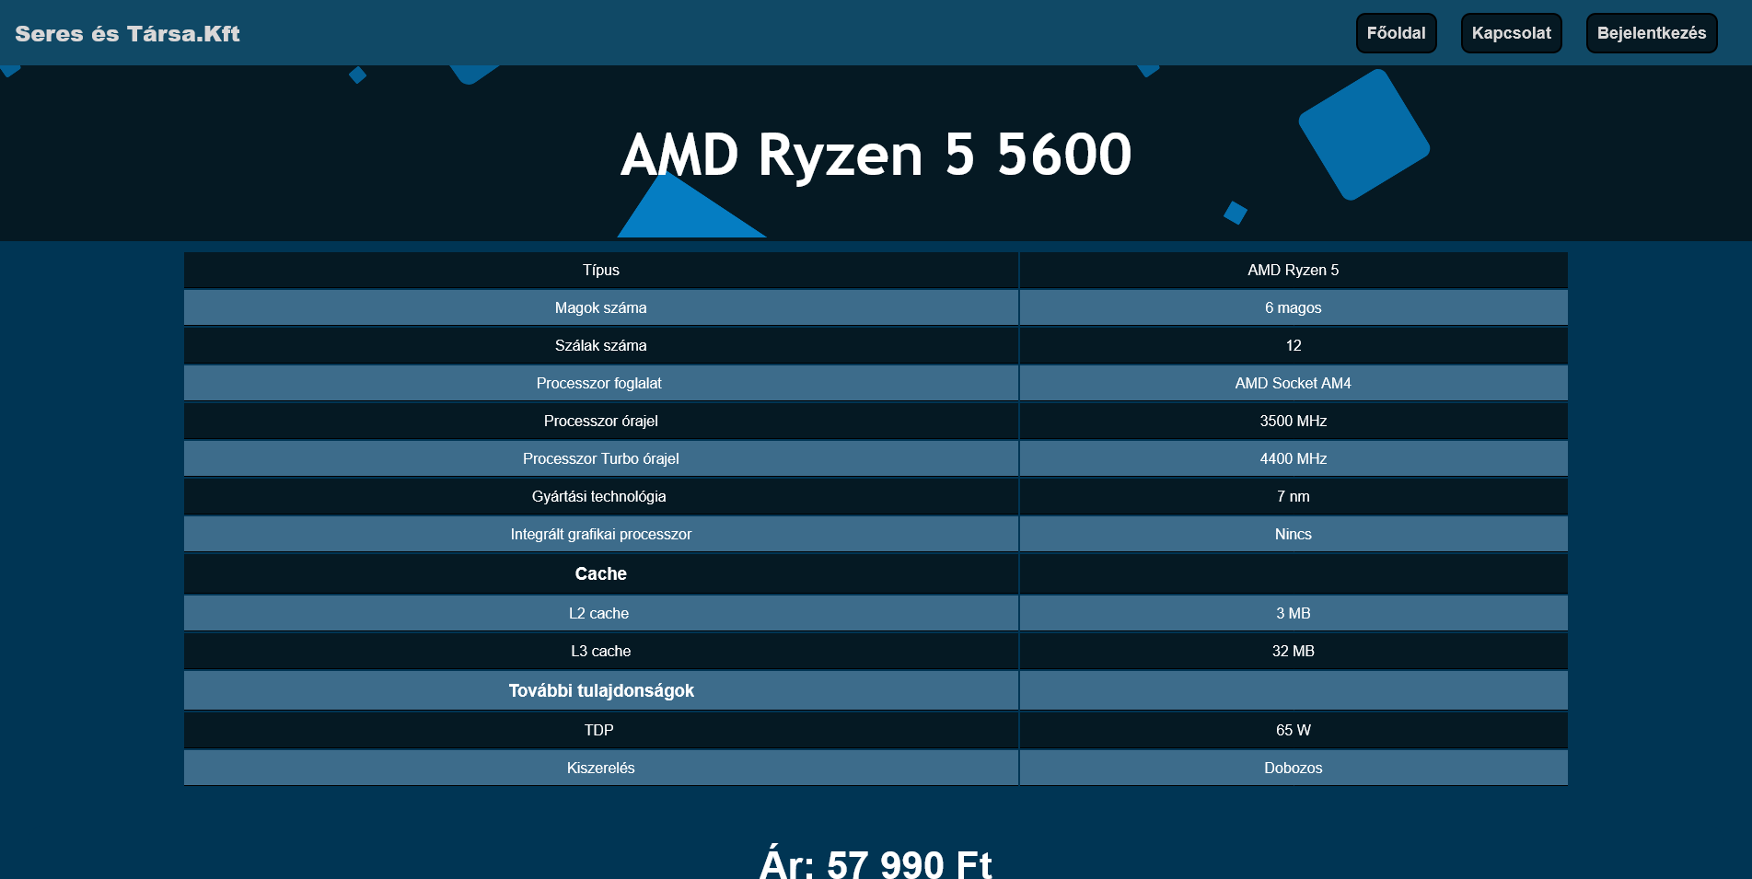
Egy adott termék oldala

Slide 6
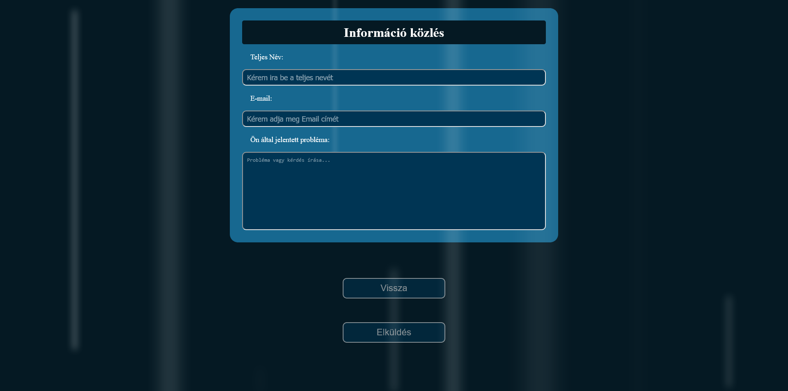
Kapcsolat

Slide 7
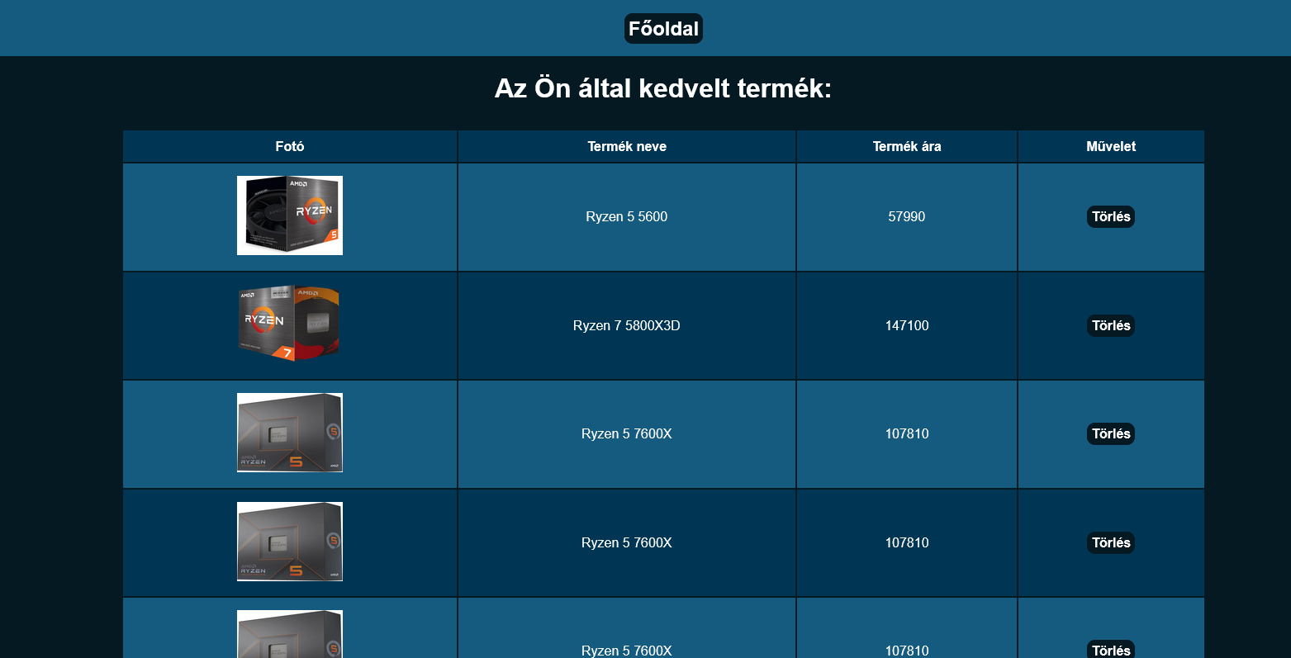
Kedvenc termék (Adott felhasználó)

Slide 8
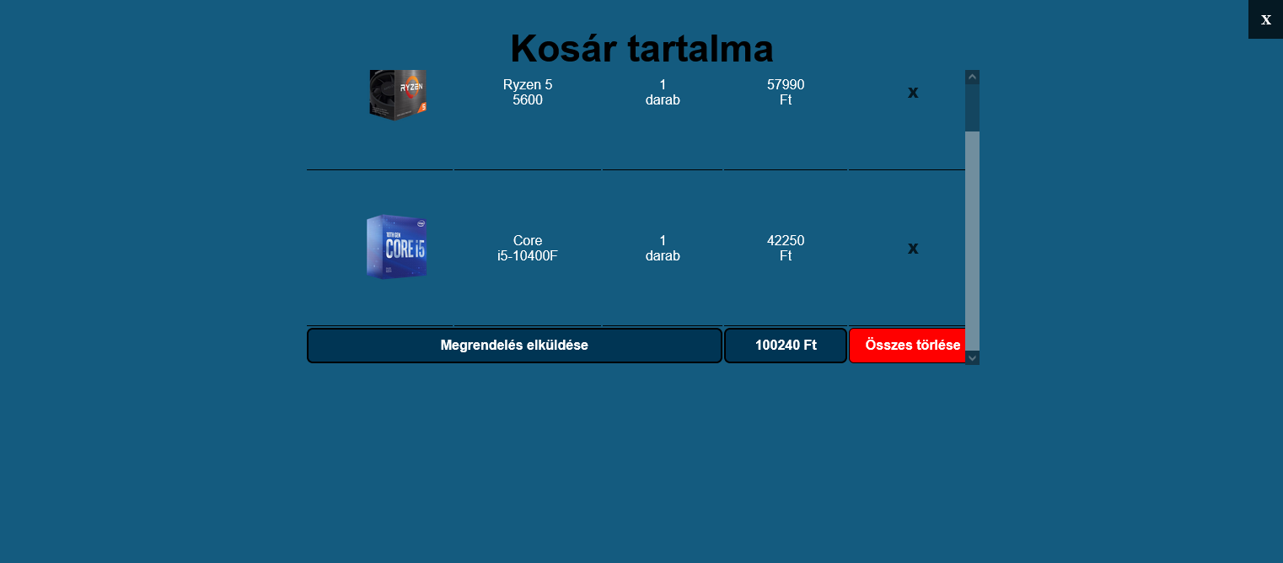
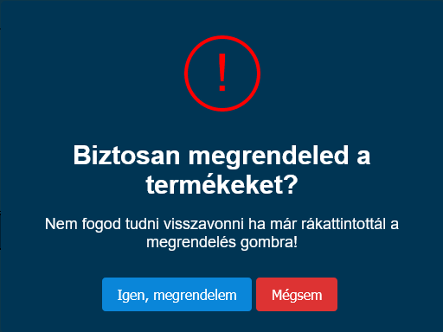

Kosár tartalma

Slide 9
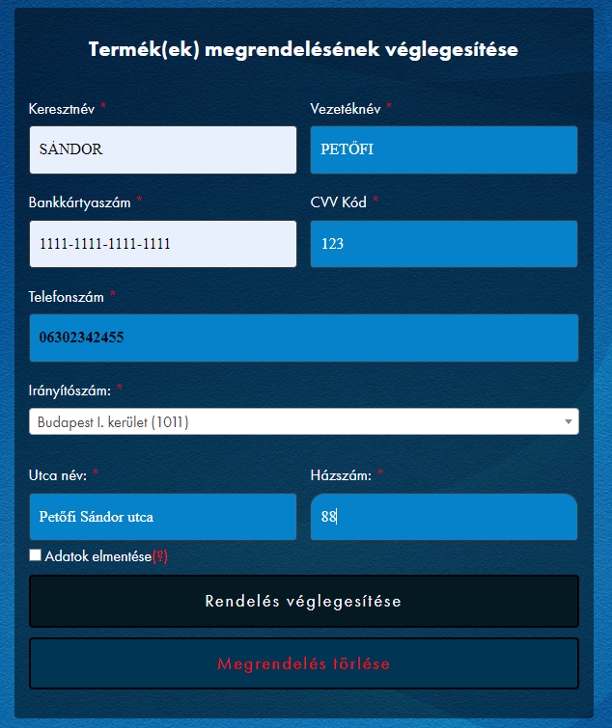
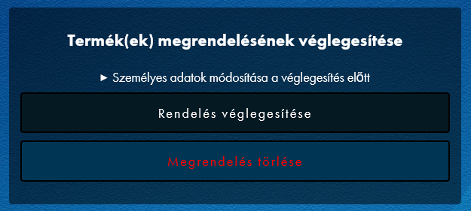
Adatok megadása

Slide 10
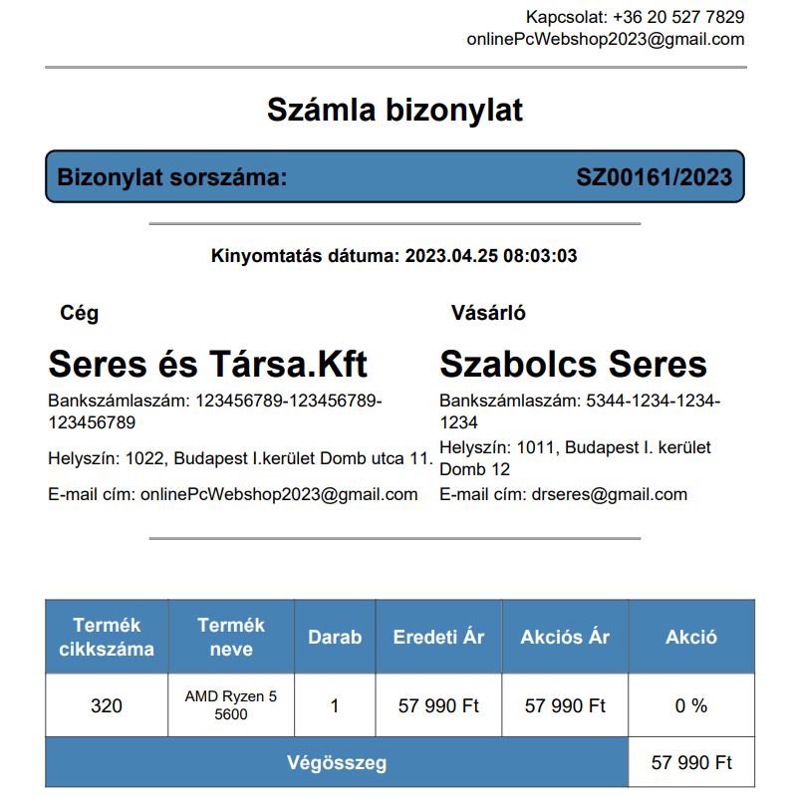

„Köszönjük rendelését” oldal és számla PDF-ben

Slide 11
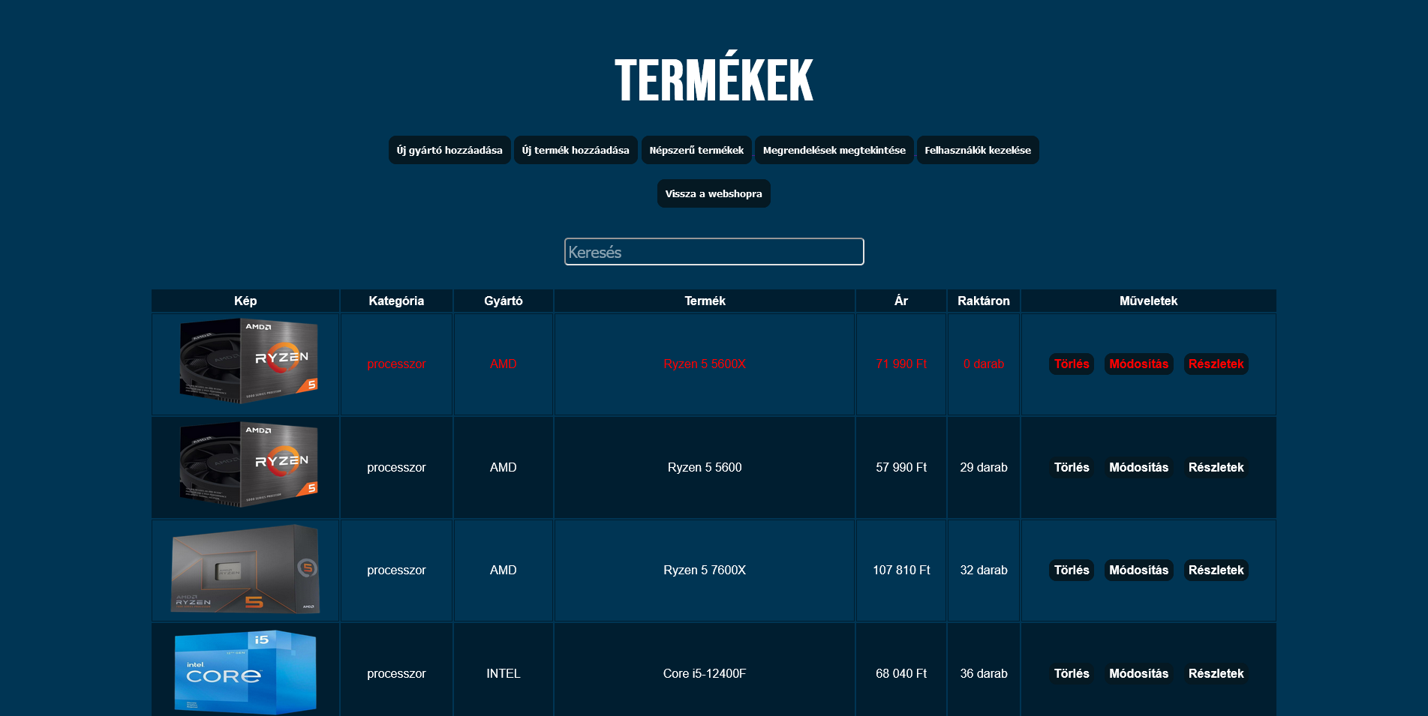
Admin felület

Slide 12
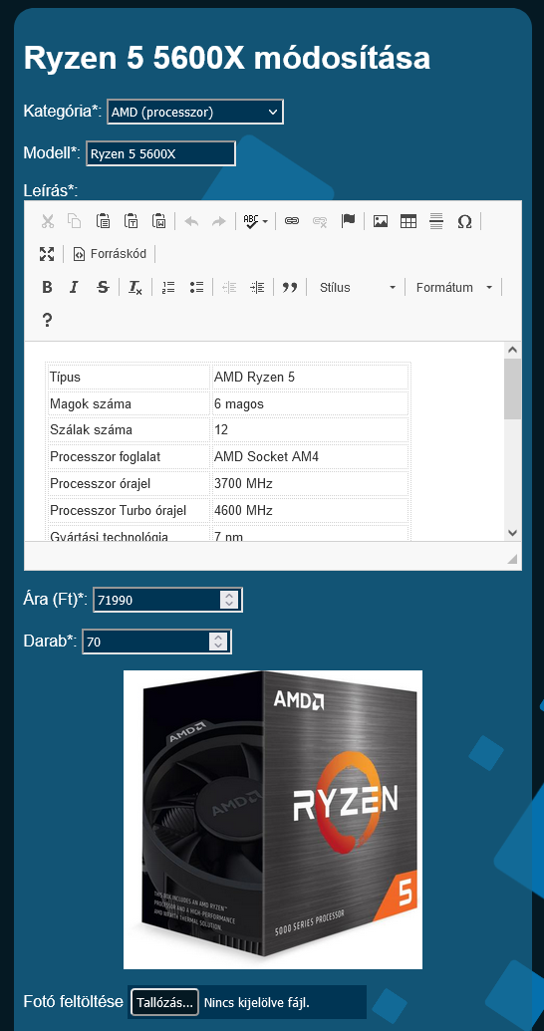
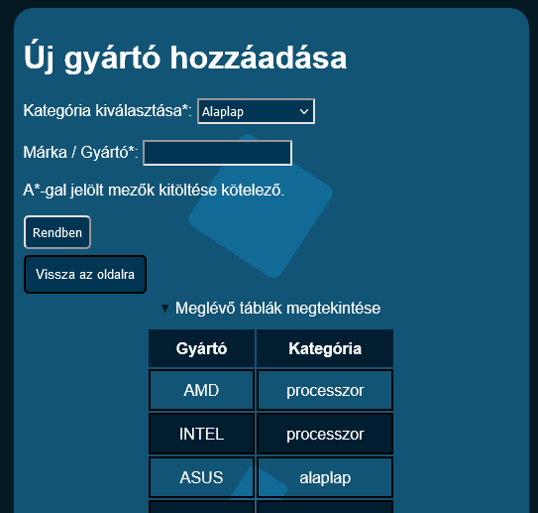
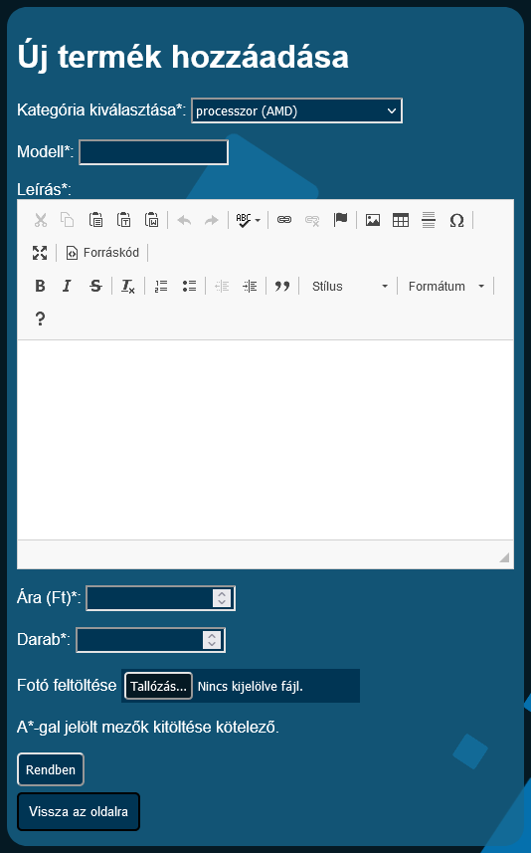
Új gyártó és termék hozzáadása / adott termék módosítás

Slide 13
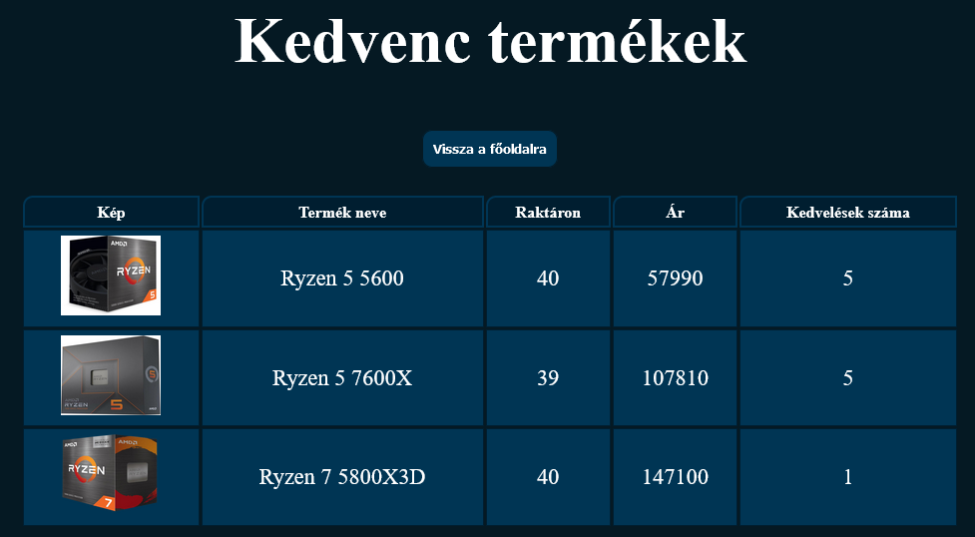
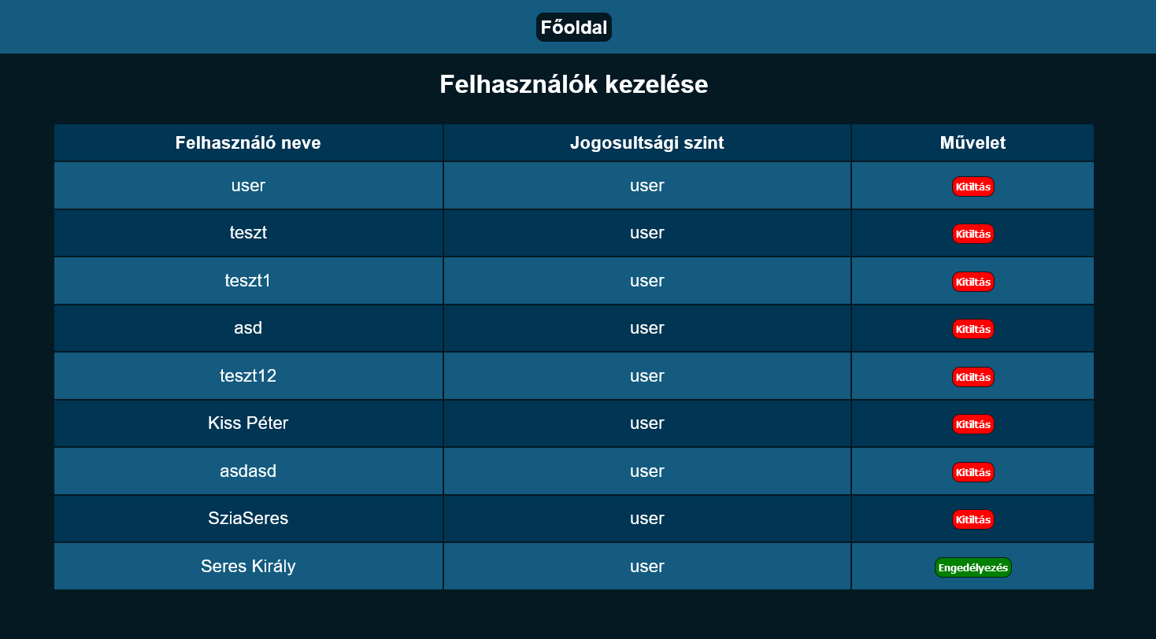
Kedvenc termékek (Admin oldal) / Felhasználók kezelése

Slide 14
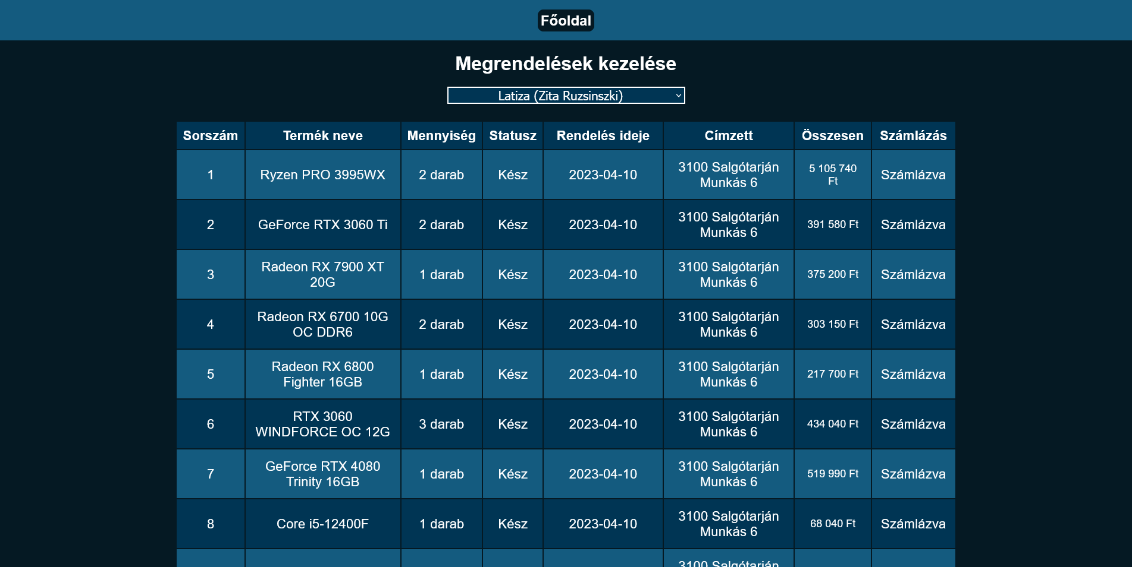
Megrendelések kezelése

Slide 15
Köszönjük a figyelmet !

